Slide 1
UNIDADE 2 : Comunicações a longas distâncias
Propriedades das Ondas:
Reflexão Total – As Fibras ópticas
Bandas de radiofrequências
Jacinta Moreno

Slide 2
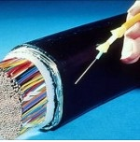
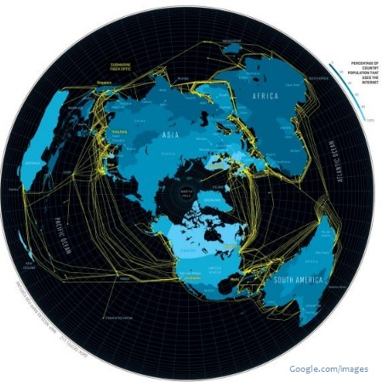
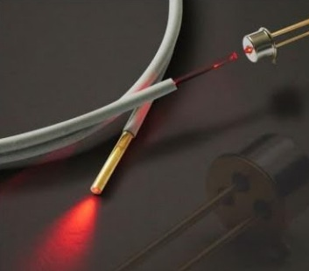
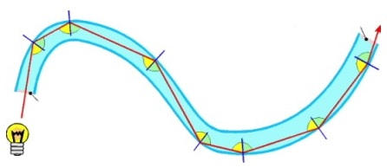
Fibras ópticas
Física e Química A 11.ºANO 24 de Janeiro de 2013

Slide 3
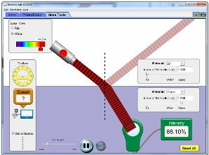
Física e Química A 11.ºANO 24 de Janeiro de 2013
Reflexão total da Luz
Ocorre quando deixa de existir refracção da luz.
Ocorre para ângulos de
incidência superiores ao ângulo limite (${ θ}_{c}$), cujo valor é $sin{ θ}_{c}=\frac{n_{2}}{n_{1}}$ , quando a luz passa do meio 1 para o meio 2.
http://phet.colorado.edu/pt/simulation/bending-light
Notes:
A reflexão total de uma onda é um caso particular do fenómeno da refracção, em que a onda refractada é tão desviada, na separação dos dois meios que passa a sofrer reflexão.

Slide 4
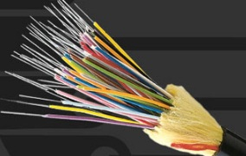
Fibras ópticas
Física e Química A 11.ºANO 24 de Janeiro de 2013
O que é uma fibra óptica?
É um filamento de vidro ou de material polimérico, semelhante a um fio de cabelo, com a particularidade de conseguir transmitir luz, através da sua estrutura transparente e flexível de dimensões microscópicas.
para que serve?
É um meio muito eficiente para transmitir informação.
como o faz?
A luz incidente (visível ou infravermelho) numa extremidade da fibra á guiada ao longo desta, aparecendo quase sem atenuação na outra ponta. Os sinais viajam à custa de consecutivas reflexões totais no núcleo da fibra.
Notes:
Colocar as questões motivadoras
A massificação das redes de telecomunicações fez surgir desafios crescentes, a tecnologia das fibras ópticas é a solução actual e futura para a satisfação dos requisitos das novas formas de comunicar

Slide 5
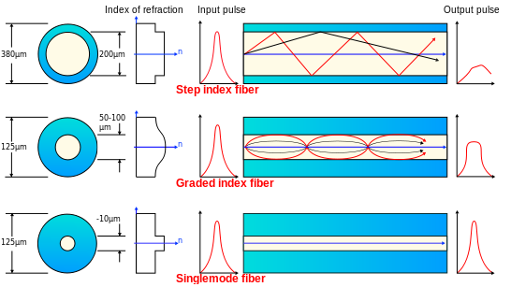
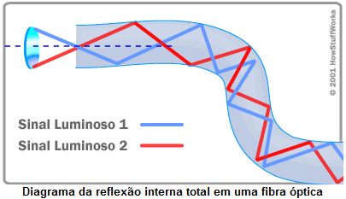
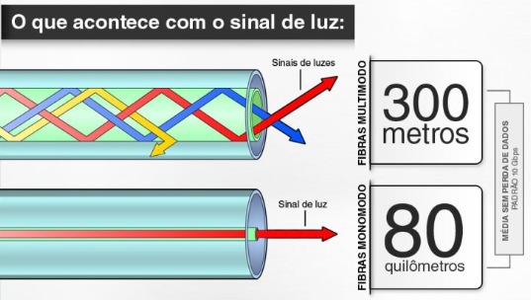
No interior de uma fibra óptica
Física e Química A 11.ºANO 24 de Janeiro de 2013
Notes:
Comparar com os esquemas da pag. 197 do manual. Fig. 131
Nem todos os sinais luminosos chegam ao receptor ao mesmo tempo - os da zona central(percurso menor) chegam 1º, como consequência um pulso chegava ao receptor deformado.

Slide 6
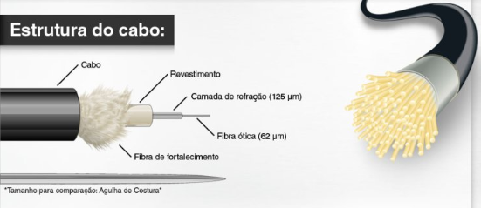
No interior de uma fibra óptica
Física e Química A 11.ºANO 24 de Janeiro de 2013
Uma fibra óptica é constituída de material dieléctrico (sílica-plástico, diferentes plásticos, ou através de dopagens convenientes de materiais semicondutores como - GeO , P O - na sílica (SiO)), plástico ou de vidro, em forma cilíndrica, transparente e flexível, de dimensões microscópicas comparáveis às de um fio de cabelo.
Notes:
Dopagem da FO

Slide 7
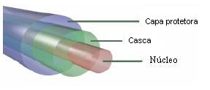
índice de refracção - tabela
Física e Química A 11.ºANO 24 de Janeiro de 2013
Tabela| Índice de refracção absoluto
Substância | n
Ar | 1,0003
Água | 1,33
Núcleo da fibra óptica | 1,62
Revestimento da fibra óptica | 1,52
Vidro comum | 1,52
Diamante | 2,42
O índice de refracção da fibra tem de ser suficientemente grande para que não haja refracção: tem de haver sempre reflexão total nas paredes da fibra.
A Tabela indica os valores do índice de refracção de alguns materiais em relação ao vazio, obtidos a 20 $°$C e usando luz de λ$=589,3 nm$.

Slide 8
Vantagens no uso da fibra óptica
Física e Química A 11.ºANO 24 de Janeiro de 2013
Ser constituída por material não condutor eléctrico, faz com que esta seja imune a interferências electromagnéticas, logo são imunes a ruídos que interferem na transmissão de informação ou no funcionamento de um circuito, como tal pelo que a qualidade de imagem é sempre superior à de outras soluções.
A largura de banda (gama de frequências onde é possível utilizar um canal para transmitir dados) implica mais utilizadores a partilharem uma mesma ligação e uma possibilidade de atingir maiores taxas de transmissão de dados, vídeo e voz em simultâneo, na ordem dos mil milhões de bits por segundo.

Slide 9
Desvantagens no uso da fibra óptica
Física e Química A 11.ºANO 24 de Janeiro de 2013
As fibras ópticas ainda estão muito dependentes do processamento eléctrico nas extremidades (repetidores, routers, etc.).
As fibras ópticas apresentam custos elevados de construção.

Slide 10
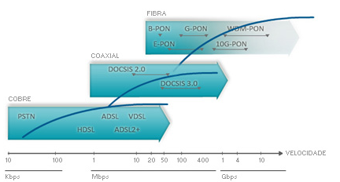
A Fibra Óptica versus cobre (ADSL) e coaxial.
Física e Química A 11.ºANO 24 de Janeiro de 2013
A Fibra óptica é muito mais eficiente e segura do que o cobre, pois transmite mais informação em distâncias maiores (até mais de 80km de distância) sem necessidade de amplificação e com um maior grau de fidelidade.
Os cabos de cobre estão sujeitos a interferências pelo que para distâncias maiores, ocorre atenuação progressiva do sinal.
Um par de fibras ópticas pode transmitir 2.5 milhões ou mais de chamadas telefónicas ao mesmo tempo.
Um cabo de cobre com a mesma capacidade teria um diâmetro da ordem de 6 m!

Slide 11
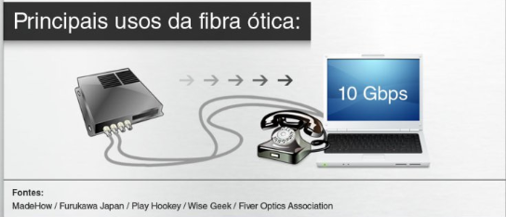
Fibra óptica – o uso que lhe dás!
Física e Química A 11.ºANO 24 de Janeiro de 2013
Notes:
As que vulgarmente lhe damos!

Slide 12
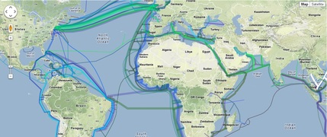
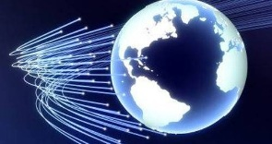
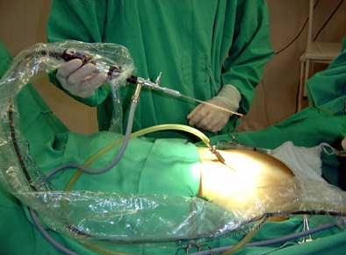
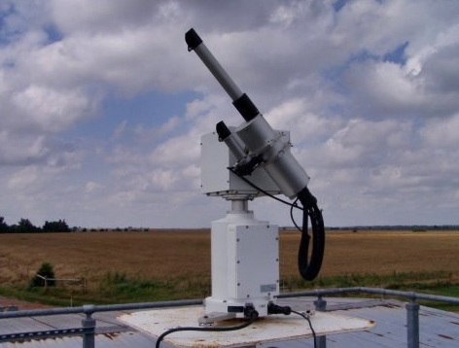
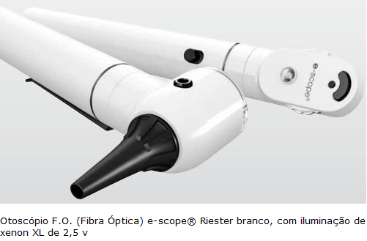
Fibras ópticas – algumas aplicações
Física e Química A 11.ºANO 24 de Janeiro de 2013

Slide 13
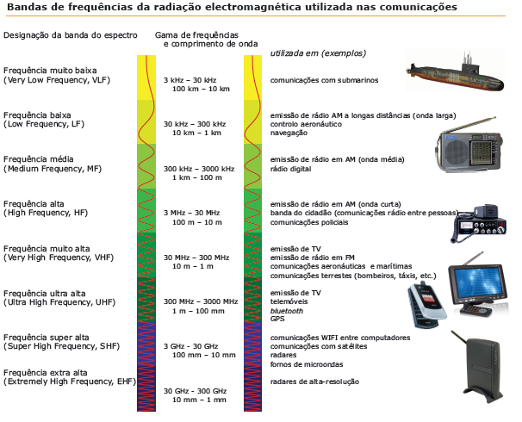
Física e Química A 11.ºANO 24 de Janeiro de 2013
Notes:
Pedir para acompanhar pelo livro, página 201
As radiofrequências são atribuídas pela ANACOM-Autoridade Nacional para as telecomunicações.

Slide 14
Fibras ópticas – Como funcionam!
Física e Química A 11.ºANO 24 de Janeiro de 2013

Slide 15
Learning is better when we do it together. ☺
Física e Química A 11.ºANO 24 de Janeiro de 2013
$${\text{H}}_{\text{2}}$$
C${\text{H}}_{\text{4}}$
$${\text{NH}}_{\text{3}}$$

